Slide 1
ЗАНЯТИЕ 7 · УРОК 13
От задачи
до полёта дрона
Стадии решения задачи с помощью компьютера · Исполнитель алгоритмов
Notes:
Урок 13 — теория в тетради. Урок 14 — практика в Python IDLE. Компьютеры на первом часе не нужны.

Slide 2
Задача от фермера
С чего начинается любая программа
Дрон должен отвезти посылку из склада в соседний сад: 3 клетки на восток, 2 на север. Заряда — 100 %. Долетит ли он и как записать маршрут?
Код — это только четвёртый шаг из шести. Если пропустить первые три, программа ответит на чужой вопрос.
Спросите класс:
Что нам нужно знать, прежде чем писать хоть одну строку?
Notes:
Собрать ответы на доске, не исправляя. Обычно звучат: сколько тратит заряда один шаг, на какой высоте лететь, что значит «долетит». Эти ответы потом разложим по стадиям.

Slide 3
Шесть стадий решения задачи
Как профессиональный программист работает с любой задачей
1
Постановка задачи
2
3
Модель
Алгоритм
что дано, что найти, какие условия
величины, формулы, правила
последовательность шагов, блок-схема
4
5
Тестирование и отладка
6
Программа
Анализ результата
запись алгоритма на языке Python
проверка на данных, поиск ошибок
ответ на вопрос задачи — верен ли он?
Если на стадии 6 ответ неверный — возвращаемся назад: к программе, алгоритму или даже к постановке.
Notes:
Опора для запоминания: «понять → описать → придумать → записать → проверить → оценить». Стадии 1—3 делает человек на бумаге, 4—5 — вместе с компьютером, 6 — снова человек.

Slide 4
Те же стадии — для дрона
Проходим задачу фермера по шагам
Дано: цель (3; 2), высота полёта 2, заряд 100 %. Найти: маршрут и расход заряда.
1 Постановка
Шаг в сторону — 5 %, подъём — 10 %, спуск — 2 %. Расход = 2·10 + 5·5 + 2·2
2 Модель
3 Алгоритм
Взлететь на 2 → 3 шага на восток → 2 на север → сесть.
4 Программа
Маршрут строкой «++EEENN--» и цикл, который её выполняет.
Проверяем на простом случае, посчитанном вручную: цель (1; 0), высота 2 → 20 + 5 + 4 = 29 %.
5 Тестирование
Расход 49 % — дрон долетит и вернётся? 2 × 49 = 98 % — впритык. Рискованно!
6 Анализ
Анализ результата — не формальность: он нашёл проблему, которую не видно в коде.
Notes:
Посчитать модель вслух: 20 + 25 + 4 = 49. Анализ: туда 49 %, обратно ещё 49 % — остаётся 2 %. Любой ветер — и дрон не вернётся. Решение фермера: лететь ниже или ставить зарядку в саду.

Slide 5
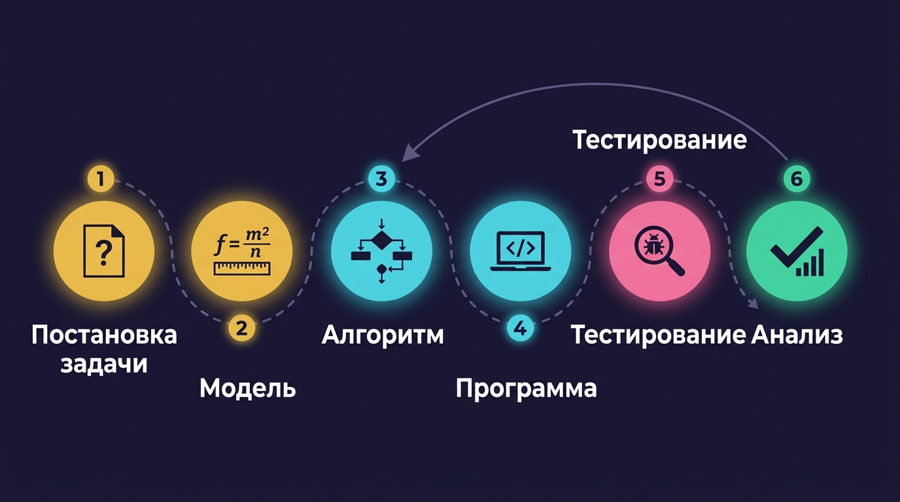

Slide 6
Модель: из слов — в формулу
Стадия 2 превращает описание в числа
# что знаем о дроне
shag = 5 # % за шаг в сторону
podyom = 10 # % за подъём на 1
spusk = 2 # % за спуск на 1
# расход для цели (3; 2), высота 2
rashod = 2*10 + (3+2)*5 + 2*2
print(rashod) # 49
Величины
имя, значение, тип: shag, zaryad, h
Константы
не меняются в полёте: цена шага, подъёма
Допущения
нет ветра, клетки одинаковые, батарея тратится ровно
Любая модель упрощает мир. Важно знать, что именно мы упростили.
Notes:
Спросить: что случится с моделью при сильном ветре? (Расход вырастет, модель даст слишком оптимистичный ответ.) Это связь со стадией 6: анализ результата учитывает допущения модели.

Slide 7
Тестирование и отладка
Стадия 5: программа запустилась — это ещё не значит, что она верна
Синтаксическая ошибка
Логическая ошибка
Python не понимает запись. Программа не запускается.
Программа работает, но отвечает неверно.
if c = "R":
x = x + 1 # для "L"
Тест — это данные, для которых ответ известен заранее.
Маршрут «RRUU» → робот обязан оказаться в (2; 2). Пустой маршрут → в (0; 0). Если нет — ищем ошибку.
Отладка — поиск и исправление ошибок. Лучший помощник — вывод промежуточных значений (трассировка).
Notes:
Логическую ошибку компьютер не найдёт сам — её находит только тест. Поэтому тесты придумывают до запуска.

Slide 8
Исполнитель алгоритма
Тот, кто выполняет команды — человек, робот или компьютер
Среда
СКИ — система команд
где работает: клетчатое поле, воздух над садом
все команды, которые он понимает: U, D, L, R
Отказ
Формальное исполнение
команду нельзя выполнить: «не понимаю» или «не могу»
выполняет команды точно, не думая о смысле задачи
Управление: ручное — человек даёт команды по одной; программное — исполнитель получает весь алгоритм сразу.
Notes:
Пример ручного управления — пульт игрушечной машинки. Программного — стиральная машина с выбранной программой, автопилот дрона.

Slide 9
Робот на клетчатом поле
Поле 5 × 5, клетки задаются координатами (x; y)
4
Система команд робота
3
U
вверх
y = y + 1
D
вниз
y = y − 1
2
L
влево
x = x − 1
1
R
вправо
x = x + 1
0
Р
komandy = "RRRUULD" # где окажется?
0
1
2
3
4
Маршрут на поле — это и есть программа «RRRUULD». Робот остановится в клетке (2; 1).
Notes:
Сначала закрыть ответ: пусть класс пройдёт маршрут пальцем в тетради. Затем показать стрелки. Подчеркнуть: ось y направлена вверх, как в математике.

Slide 10
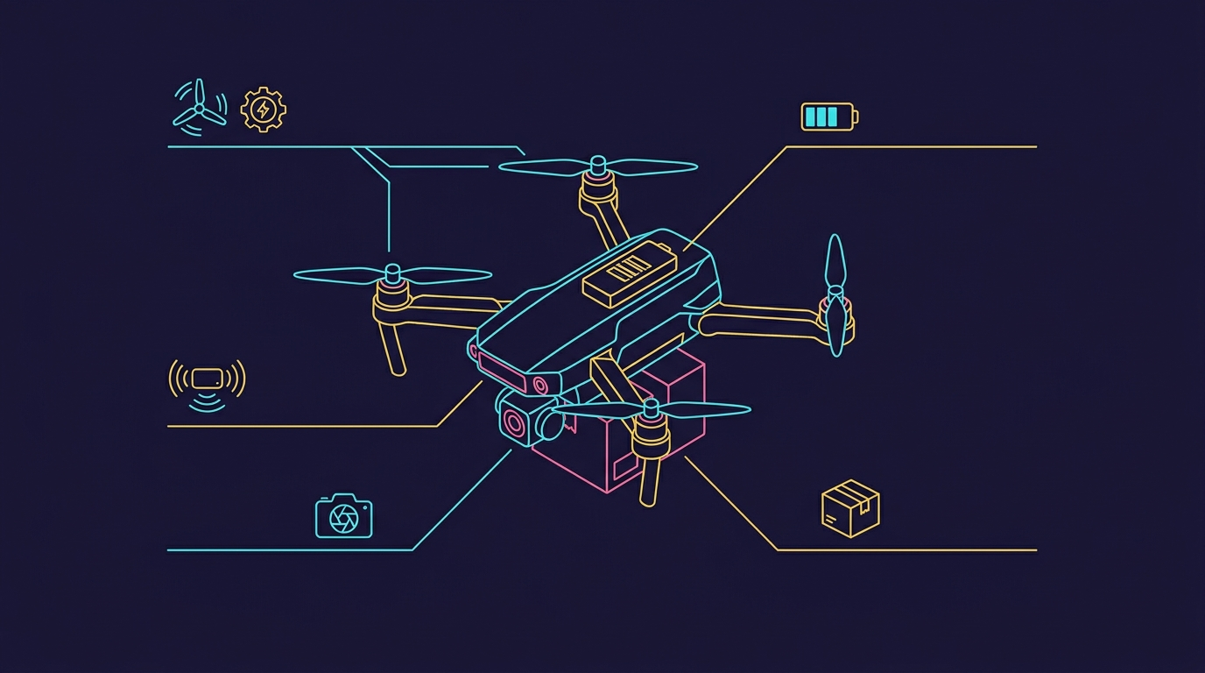

Slide 11
ИГРА · 7 МИНУТ
Робот-одноклассник
выходит к доске, стоит на клетке пола или на начерченном поле. Выполняет только команды «вперёд», «поворот налево», «поворот направо».
Исполнитель
класс записывает на листке программу, чтобы привести «робота» к цели — к двери или к столу учителя.
Программисты
робот исполняет формально. На «иди к двери» отвечает: «Не понимаю». Упёрся в парту — «Не могу».
Правило
Вывод после игры: исполнитель не догадывается, что вы имели в виду. Ответственность за алгоритм — на программисте.
Notes:
Две команды подряд пишут разные группы — сравнить, чья программа короче. Если робот «додумывает», сразу остановить: это нарушение формального исполнения.

Slide 12
Два вида отказов
Когда исполнитель не выполняет команду
«Не понимаю»
«Не могу»
Команды нет в системе команд исполнителя.
Команда есть, но в этой обстановке её выполнить нельзя.
komandy = "RRXU"
# X — такой команды нет
# робот в клетке (4; 2)
# команда R — за поле, стена
Хороший исполнитель не ломается при отказе: сообщает о нём и ждёт следующую команду. Завтра так запрограммируем робота.
Notes:
Связь с Python: незнакомая команда — как опечатка в имени (Python «не понимает»). Деление на ноль — Python «не может».

Slide 13
Дрон — исполнитель в пространстве
К плоскости x, y добавляется высота h и заряд батареи
Команда
Действие
Изменение
Заряд
Отказы дрона
«Не могу»: лететь в сторону, стоя на земле (h = 0).
«Не могу»: заряда меньше, чем стоит команда — аварийная посадка.
N S
север / юг
y ± 1
5 %
E W
восток / запад
x ± 1
5 %
+
подняться
h + 1
10 %
−
опуститься
h − 1
2 %
marshrut = "++EEENN--" # взлёт, 3 на восток, 2 на север, посадка
Это маршрут задачи фермера. Заряд в конце: 100 − 49 = 51 %.
Notes:
Обратить внимание: подъём дороже спуска — дрону тяжело бороться с притяжением. Такие решения и есть стадия «модель».

Slide 14
Практика урока 13: тетрадь
Работа в парах. Нарисуйте в тетради поле 5 × 5
1
Расставь стадии по порядку: программа, модель, анализ, постановка, тестирование, алгоритм
2
Задача: сколько плиток 20 × 20 см нужно на пол 4 × 3 м? Выпиши: дано, найти, модель (формула)
3
Выполни на поле программу «RRUURRD» с клетки (0; 0). В какой клетке робот?
4
Напиши программу, которая приводит робота из (0; 0) в (4; 3) за наименьшее число команд
5
Робот в (3; 3). Программа «RURUX». Найди все отказы и назови вид каждого
6
Составь маршрут дрона к цели (2; 3) на высоте 1 и посчитай расход заряда по модели
Задачи 1—4 — все, 5—6 — по мере готовности. Ответы проверим завтра программой.
Notes:
Ответы: 1) постановка, модель, алгоритм, программа, тестирование, анализ. 2) дано 4 м, 3 м, плитка 0,2 м; найти число плиток; модель (4/0,2)·(3/0,2) = 20·15 = 300. 3) (4; 1). 4) RRRRUUU — 7 команд (порядок любой). 5) R → (4;3), U → (4;4), R — «не могу» (стена), U — «не могу» (стена), X — «не понимаю». 6) «+EENNN-»: 10 + 5·5 + 2 = 37 %.

Slide 15
ЗАНЯТИЕ 7 · УРОК 14 · PYTHON IDLE
Управляем роботом
и дроном из кода
Переменные — это положение. Строка — это маршрут. Цикл — это исполнение.
Всё, что вы знаете: переменные, цикл, ветвление. Ничего нового — только применение.
Notes:
Блиц перед стартом: какие две переменные описывают положение робота? Что делает команда L с x?

Slide 16
Робот в Python
Положение — переменные x и y. Программа — строка команд
x = 0
y = 0
komandy = "RRRUULD"
for c in komandy:
if c == "R":
x = x + 1
elif c == "L":
x = x - 1
elif c == "U":
y = y + 1
elif c == "D":
y = y - 1
print("Робот в клетке:", x, y)
Среда
переменные x и y
Программа
строка komandy
Исполнение
цикл берёт команды по одной
Система команд
ветки if — elif
Notes:
Ввести код вместе с классом в IDLE: File → New File, сохранить как robot.py, запуск — F5.

Slide 17
Трассировка: смотрим каждый шаг
Главный инструмент отладки — вывод промежуточных значений
Шаг
Команда
x
y
for i in range(len(komandy)):
c = komandy[i]
# ... те же ветки if — elif ...
print("Шаг", i + 1, ":", c, "->", x, y)
1
R
1
0
2
U
1
1
3
U
1
2
4
R
2
2
5
D
2
1
komandy = "RUURD"
Сначала заполните таблицу в тетради, потом запустите программу и сравните. Совпало — тест пройден.
Notes:
Это задание 3 практической работы. Таблица трассировки — тот же приём, что на занятии 3 с циклами.

Slide 18
Отказы в коде
Робот не выходит за поле 5 × 5 и не выполняет незнакомые команды
for c in komandy:
if c == "R" and x < 4:
x = x + 1
elif c == "L" and x > 0:
x = x - 1
elif c == "U" and y < 4:
y = y + 1
elif c == "D" and y > 0:
y = y - 1
elif c == "R" or c == "L" or c == "U" or c == "D":
print("Отказ: стена") # не могу
else:
print("Отказ: не понимаю", c) # не понимаю
Как это читать
Первые 4 ветки: команда знакомая и есть куда идти.
Пятая: команда знакомая, но некуда — стена.
else: всё остальное — незнакомая команда.
Порядок веток важен: проверки идут сверху вниз.
Notes:
Связь с уроком 12: если поставить пятую ветку первой, робот будет «упираться в стену» на каждом шаге.

Slide 19
Дрон в Python
Добавляем высоту h и заряд zaryad
x = 0
y = 0
h = 0
zaryad = 100
marshrut = "++EEENN--"
for c in marshrut:
if c == "E":
x = x + 1
zaryad = zaryad - 5
elif c == "+":
h = h + 1
zaryad = zaryad - 10
# ... N, S, W, - по образцу
Вывод программы
Дрон в точке: 3 2
Высота: 0
Заряд: 51
Сверьте с моделью
Вчера по формуле: расход 49 %. Программа: 100 − 51 = 49. Модель и программа согласны — это и есть тест.
Notes:
Обязательно обратить внимание: в строке маршрута «-» — обычный минус с клавиатуры, а не длинное тире.

Slide 20
Практика урока 14: компьютер
Python IDLE. Каждое задание — в своём файле или под комментарием # Задание N
Ручное управление
Отказы исполнителя
1
5
Программа для робота
Полёт дрона
2
6
Трассировка
Автопилот
3
7
Вернулся ли домой
Безопасный полёт ★
4
8
1—5 — робот: выполняют все
6—8 — дрон: по мере готовности
Правило: прочитай сообщение об ошибке и номер строки сам — потом поднимай руку.
Notes:
Условия, данные и ожидаемый вывод — в распечатке. Задание 7 требует записать стадии решения комментариями — проверить это при обходе.

Slide 21
ЧАСТЫЕ ОШИБКИ
Робот стоит, а должен ехать
"r" вместо "R"
Python различает большие и малые буквы. Команда r — незнакомая.
Русская «Е» в маршруте
Буквы выглядят одинаково, но это разные символы. Пишите маршрут в английской раскладке.
Тире вместо минуса
«−» из Word — не «-» с клавиатуры. Дрон не опустится.
= вместо ==
if c = "R": — синтаксическая ошибка. Сравнение — два знака.
Нет отступа
Строки внутри for и if сдвигаются на 4 пробела.
Notes:
Ошибку «русская Е» показать вживую: в маршруте «++ЕEENN--» первая Е — кириллица. Дрон пропустит шаг, программа ошибки не выдаст. Это логическая ошибка — найти её помогает только тест.

Slide 22
Домашнее задание
Всем
Выписать шесть стадий решения задачи и для каждой привести пример из задачи «покупка тетрадей со скидкой».
Всем
Составить систему команд для робота-уборщика (5—6 команд) и придумать по одному отказу «не понимаю» и «не могу».
Если есть компьютер
Дополнить программу робота командой «Z» — вернуться в клетку (0; 0) одним шагом.
§ ____, стр. ____

Slide 23
Итог занятия
• Задачу решают в шесть стадий; код — только четвёртая
• Модель переводит описание в формулы и сама что-то упрощает
• Тест — данные с заранее известным ответом
• Исполнитель имеет среду, систему команд и выполняет их формально
• Отказы бывают двух видов: «не понимаю» и «не могу»
• Робот в Python: x, y — положение, строка — программа, цикл — исполнение
Исполнитель сделает ровно то, что вы написали. Не то, что вы имели в виду.

